Slide 1
Аміноглікозиди третього покоління

Slide 2
Аміноглікозиди-- належать до бактерицидних антибіотиків широкого спектру дії. Механізм їх антибактеріального впливу пов’язаний з необоротним зв’язуванням з 30S субодиницями рибосом, що призводить до дефектів зчитування коду і-РНК та включення незвичних амінокислот в пептидний ланцюг. Препарати впливають на аеробні грамнегативні та деякі грампозитивні збудники. Між окремими антибіотиками цієї групи є суттєві відмінності у спектрі дії . Аміноглікозиди не активні у відношенні “атипових” мікроорганізмів, грибів, вірусів та переважної більшості анаероб.
Класифікація
I покоління — Стрептоміцин, Неоміцин, Канаміцин, Мономіцин.
II покоління — Гентаміцин.
III покоління — Тобраміцин, Сизоміцин, Амікацин, Нетилміцин.
IV покоління — Ізепаміцин.
.

Slide 3
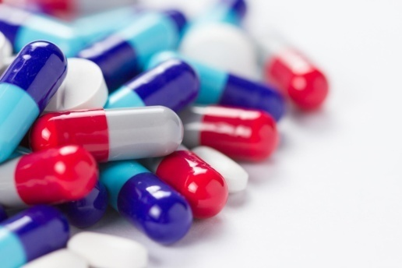

Від І-го покоління до ІІІ-го збільшується сила антибактеріального впливу на грамнегативну флору та зменшується вірогідність ото – та нефротоксичного ефектів.
Стійкість до аміноглікозидів у клінічних штамів мікроорганізмів частково перехресна. Резистентність до аміноглікозидів у мікроорганізмів обумовлена здатністю продукувати специфічні ферменти (аміноглікозидацетилтрансферази, N–фосфаттрансферази, О–нуклеотидтрансферази), які інактивують ці антибіотики.
Всі препарати цієї групи мають короткий період напіввиведення, вони переважно не піддаються метаболізму та виводяться з сечею в активному стані. Така особливість фармакокінетики зумовлює високу вірогідність нефротоксичного ефекту та здатність до кумуляції при порушенні функції нирок.

Slide 4
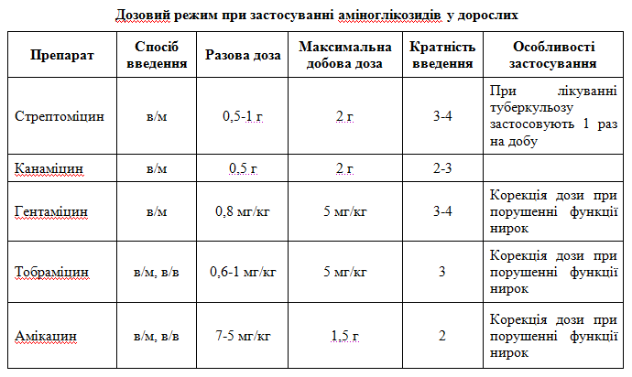
Дозовий режим при застосуванні аміноглікозидів необхідно обов’язково коригувати хворим з ступенем проявів ниркової недостатності. Корекцію дози проводять з урахуванням кліренсу креатиніну або рівня креатиніну крові.

Slide 5
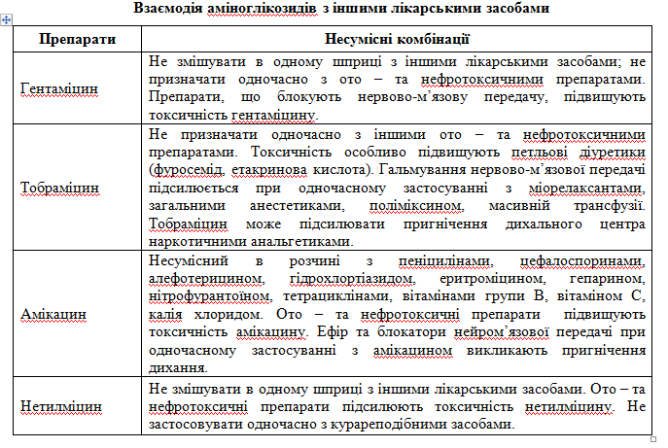

Slide 6
Амікацин(лорикацин, флекселіт) — напівсинтетичний антибіотик з групи аміноглікозидів ІІІ покоління для парентерального застосування. Амікацин уперше синтезований у 1972 році в Японії, та застосовується у клінічній практиці з 1976 року.
Фармакодинаміка
Амікацин після парентерального введення швидко розподіляється в організмі, біодоступність препарату становить 100 %. Високі концентрації амікацину досягаються в плазмі крові, рідині абсцесів, плевральній рідині, перитонеальній рідині, синовіальній рідині, лімфі, сечі. Максимальна концентрація в крові досягається через 15 хвилин після внутрішньовенного введення і через 30 хвилин після внутрішньом'язового введення. Низькі концентрації відмічаються в жовчі, мокроті, бронхіальному секреті. Амікацин погано проникає через ГЕБ, але при менінгіті концентрація препарату в спинномозковій рідині зростає. Амікацин проникає через плацентарний бар'єр та виділяється в грудне молоко. Препарат не метаболізується, виводиться з організму в незміненому вигляді з сечею. Період напіввиведення амікацину становить 2-4 години, при нирковій недостатності він може зростати до 70 годин

Slide 7


Амікацин показаний при інфекціях, що спричинюють чутливі до препарату мікроорганізми: сепсис(у тому числі сепсис новонароджених), інфекції ЦНС (в тому числі менінгіт), інфекції дихальних шляхів, інфекції кісток і суглобів (у тому числі остеомієліт), інфекції шкіри та м'яких тканин, інфіковані опіки, інфекції сечовивідних шляхів, інтраабдомінальні та післяопераційні інфекції (в тому числі перитоніт). Як препарат резерву амікацин застосовується при туберкульозі
Протипоказання
Амікацин протипоказаний при підвищеній чутливості до аміноглікозидів, підвищеній чутливості до амікацину або до будь-якої з допоміжних речовин, що входять до складу препарату; міастенія гравіс, порушенні функції вестибулярного апарату, азотемія (залишковий азот вище 150 мг%), попереднє лікування ото- або нефротоксичними препаратами, при невриті слухового нерва, нирковій недостатності, вагітності та годуванні грудьми.

Slide 8

Побічна дія
Алергічні реакції — часто (1—10 %) висипання на шкірі, свербіж шкіри; дуже рідко гарячка, набряк Квінке, анафілактичний шок.
З боку травної системи — нудота, блювання, діарея, дисбіоз, жовтяниця.
З боку нервової системи — частіше спостерігають при тривалому застосуванні та при попередньому застосуванні інших аміноглікозидів, у осіб похилого віку, порушенні функції нирок, попередньому застосуванні діуретиків, високому рівні препарату в крові та дегідратації.[Серед побічних ефектів частіше спостерігаються головний біль, парестезії, тремор, шум у вухах, судоми, порушення нервово-м'язової передачі (частіше при внутрішньовенному застосуванні); рідше запаморочення, неврит слухового нерва з імовірністю розвитку глухоти. Згідно тривалих спостережень, амікацин є одним із найбільш токсичних антибіотиків по дії на орган слуху та вестибулярний апарат.
З боку сечовидільної системи — дуже рідко спостерігають ниркова недостатність, олігурія. Ці побічні ефекти частіше спостерігаються через декілька діб застосування амікацину або при тривалому застосуванні та є у більшості випадків зворотнім явищем. Згідно даних тривалих спостережень, амікацин має нефротоксичну дію, яка поступається кільком препаратам групи аміноглікозидів, але при аналізі екскреції аланінамінопептидази, що є маркером ураження нирок, нефротоксичність амікацину є найвищою серед проаналізованих аміноглікозидів.

Slide 9
Нетилміцин — напівсинтетичний антибіотик з групи аміноглікозидів III покоління широкого спектра дії для парентерального застосування.
Фармакодинаміка
Нетилміцин при внутрішньом'язовому введенні швидко всмоктується, біодоступність антибіотику становить 100 % як при внутрішньом'язовому, так і при внутрішньовенному введенні. Максимальна концентрація в крові досягається протягом 30-60 хвилин. Високі концентрації препарату виявляються в плевральній, перикардіальній, синовіальній, перитонеальній, асцитичній рідинах; вмісті абсцесів; мокроті; нирках і сечі; легенях; печінці; міокарді; селезінці. Препарат погано проходить через ГЕБ, але при запаленні мозкових оболон концентрація нетилміцину в спинномозковій рідині зростає. Препарат проходить через плацентарний бар'єр та виділяється в грудне молоко. Нетилміцин не метаболізується в організмі, виводиться з організму нирками в незміненому вигляді. Період напіввиведення препарату становить 2-4 години, повного виведення — до 100 годин. При порушенні функції нирок період напіввиведення може подовжуватися до 70 годин.

Slide 10
Нетилміцин має значно нижчу ото- та вестибулотоксичність, ніж інші аміноглікозиди. У проспективному дослідженні показано, що кохлеарна токсичність нетилміцину складає усього 2,4 %; тоді як частота вестибулотоксичності для гентаміцину, тобраміцину та амікацину складає 6—13 %. Згідно інших досліджень, ототоксичність нетилміцину складає 2,3 % випадків у порівнянні з 9,7 % у тобраміцину, 7,7 % гентаміцину та 13,8 % амікацину; описані також випадки відновлення слуху при відміні гентаміцину та його заміні нетилміцином. Нетилміцин має також значно нижчу нефротоксичність. Частіше нефротоксичність спостерігається у хворих похилого віку та у хворих, які отримували високі дози препарату. Частота нефротоксичності також вища у хворих на цукровий діабет, і може складати у таких хворих від 1 до 18 % випадків. Загальна частота нефротоксичності нетилміцину при проведенні клінічних спостережень складала 2,8 % у порівнянні із 11,5 % при застосуванні тобраміцину, 11,1 % гентаміцину та 8,5 % амікацину. У меншому ступені нефротоксичність нетилміцину спостерігалась при застосуванні й у новонароджених дітей.

Slide 11
Тобраміцин — природний антибіотик з групи аміноглікозидів III покоління для парентерального та місцевого застосування. Вироблення препарату передбачає використання продуктів життєдіяльності Streptomyces tenebrarius.
Фармакодинаміка
Тераміцин швидко всмоктується і швидко розподіляється в організмі як після внутрішньом'язового введення, так і після внутрішньовенного введення. Максимальна концентрація в крові досягається протягом 30-60 хвилин при обох видах парентерального введення. Високі концентрації антибіотик створює в мокроті, перитонеальній та синовіальній рідині, ексудаті абсцесу. При інгаляційному застосуванні препарат створює високі концентрації у тканинах легень. Препарат погано проникає через ГЕБ. Тобраміцин проникає через плацентарний бар'єр та виділяється в грудне молоко. Тобраміцин не метаболізується в організмі, виділяється з організму переважно нирками в незміненому вигляді, частково виділяється з жовчю. Період напіввиведення препарату становить 2-4 години, при нирковій недостатності цей час може збільшуватись до 70 годин.

Slide 12

Показання до застосування
Тобраміцин застосовують при інфекціях, викликаних чутливими до антибіотику мікроорганізмами: сепсисі та септицемії (у тому числі в новонароджених); інфекціях нижніх дихальних шляхів, у тому числі при муковісцидозі (із більшою ефективністю — при інгаляційному застосуванні), емпіємі плеври, пневмоніях, абсцесі легень; менінгіті; інфекціях шкіри та кісток (у тому числі остеомієліті та інфікованих опіках); інфекціях черевної порожнини (в тому числі перитоніт) та післяопераційні інфекції, інфекції сечовивідних шляхів, місцево — поверхневі бактеріальні інфекції ока.

Slide 13
При застосуванні тобраміцину можливі наступні побічні ефекти:
Алергічні реакції — висипання на шкірі, свербіж шкіри, гарячка, гіперемія шкіри
З боку травної системи — нечасто нудота, блювання, діарея, , кандидоз ротової порожнини.
З боку нервової системи — частіше спостерігаються при тривалому застосуванні та при попередньому застосуванні інших аміноглікозидів. Серед побічних ефектів частіше спостерігаються головний біль, парестезії, запаморочення, шум у вухах, ураження VIII пари ЧМН. Згідно з клінічними дослідженнями, рівень кохлеарної токсичності при застосуванні тобраміцину є помірним. За тривалими спостереженнями, тобраміцин є одним із найменш токсичних антибіотиків по дії на орган слуху та вестибулярний апарат.
З боку сечовидільної системи — рідко спостерігається ниркова недостатність, олігурія. Нефротоксичність тобраміцину є помірною.
При інгаляційному застосуванні часто спостерігаються кашель (до 48,4 %), загострення хронічних хвороб органів дихання (до 33,8 %), задишка та гарячка (до 15,6 %), дисфоннія (до 13,6 %) та біль у горлі (до 11 %), але побічні явища спостерігались переважно під час першого курсу лікування препаратом та рідко ставали причиною відмови від продовження застосування тобраміцину.

